Slide 1
Meten en meetkunde
Omtrek
Interieurdesign en Game Architecture and Design

Slide 2
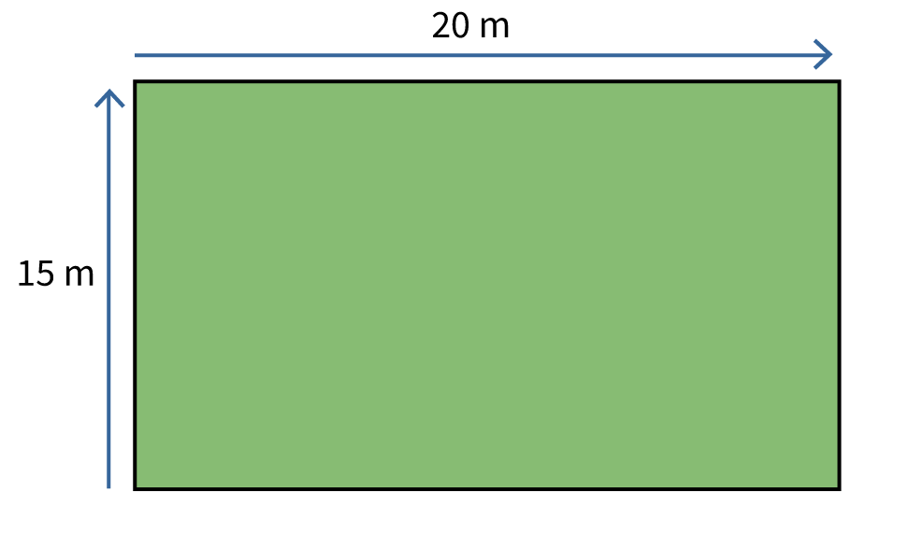
Hoofdstuk 13 – omtrek​
Les
13
De omtrek van een vlakke (tweedimensionale) figuur is de totale lengte van de buitenzijde. Simpel gezegd is het de afstand die je aflegt als je over de rand rondom de figuur loopt. Ook de rand zelf wordt wel "omtrek" genoemd.
Berekening omtrek
Lengte + Breedte + Lengte + Breedte
L + B + L + B
2 x L + 2 x B

Slide 3
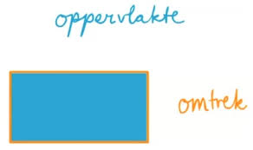
Hoofdstuk 13 – omtrek​
Les
13
Let op
De omtrek wordt vaak verward met oppervlakte.
De uitkomst van een omtrek wordt uitgedrukt in gewone centimeters, meters etc.
Dus cm i.p.v. cm² of m i.p.v. m²

Slide 4
Hoofdstuk 13 – omtrek berekenen​
Les
13
Wat is de omtrek van onderstaand figuur?
L + B + L + B
5 + 4 + 5 + 4 = 18 m
En wat is de omtrek van onderstaand figuur?
L + B + L + B
5 + 4 + 5 + 4 = 18 m
Je loopt hier dezelfde aantal meters als de bovenstaande figuur. De onderste horizontale zijden zijn samen even lang als de bovenste en hetzelfde geldt voor de verticale zijden

Slide 5
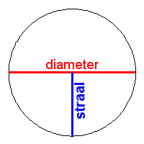
Hoofdstuk 13 – omtrek cirkel​
Les
13
De omtrek van een cirkel is 2∏R
∏ = 3,14
R = straal
Straal is de helft van de diameter

Slide 6
Hoofdstuk 13 – omtrek cirkel​
Les
13
Wat is de omtrek van deze cirkel?
De omtrek van de cirkel is 2∏R
∏ = 3,14
R = 3 (6 : 2)
6 meter
Dus 2 x 3,14 x 3 =
18,84 meter

